Slide 1
Ilmastoviisaat energiaratkaisut
Lounais-Espoon omakotiyhdistys 25.3.2019
Esityksen laatinut: Teemu Kettunen, energia-asiantuntija HSY:n Ilmastoinfo

Slide 2
Mistä tietoa kodin lämmitysvalinnoista ja energiatehokkuudesta?
Lämmitystapojen vertailulaskuri, Motiva: http://lammitysvertailu.eneuvonta.fi/
Energiatehokkuusinvestointien kannattavuuslaskuri, Motiva: https://www.motiva.fi/ratkaisut/energiakatselmustoiminta/tem_n_tukemat_energiakatselmukset/laskentatyokalu_energiatehokkuustoimien_taloudellisen_kannattavuuden_tarkasteluun
Ympäristöhallinnon Energiatehokaskoti-sivusto: https://www.energiatehokaskoti.fi/ajankohtaista/asiasanat
Energiatehokkuuden tietosivut sähkölämmittäjälle, Motiva: https://www.motiva.fi/koti_ja_asuminen/remontoi_ja_huolla/energiatehokas_sahkolammitys
HSY:n Ilmastoinfon energianeuvonta pääkaupunkiseudun asukkaille ja taloyhtiöille: www.energianeuvonta.fi
Ilmastoinfon maksuton henkilökohtainen energianeuvonta sähköpostilla tai puhelimitse

Slide 3
Lähde: Motiva Oy

Slide 4
Mihin lämmitysenergia kuluu?
Lähde: Taloyhtiön energiakirja

Slide 5
Omakotitalon energiatehokuusratkaisuja

Slide 6
Yläpohjan lisäeristys kannattaa
Usein helppo ja kannattava investointi -kuitenkin tapauskohtaista
Lisätietoja Oulun rakennusvalvonnan ohjekortista: http://www.energiakorjaus.info/wp-content/uploads/2013/08/Pientalo_7_Ylapohja_2013_02_01.pdf

Slide 7
Vedon tunne kuriin ja huonelämpötila sopivaksi
Säästöpotentiaali lämmityksessä voi olla kymmeniä prosentteja
Vetoisassa tarvitaan korkeampi huonelämpötila
Yhden asteen lämpötilan alentaminen pienentää lämmönkulutusta 5%
Ikkunoiden ja ovien tiivistys ja hyvin toimivat korvausilmaventtiilit keskiössä
Myös katon ja seinien liitokset, mutta tiivistyskorjaus vaikeampaa
Lämpökamerakuvauksella rakenteiden lämpövuodot esiin
Infrapunalämpömittarikin voi paljastaa lämpövuotoja (hinta muutamia kymppejä)

Slide 8
Sähköpattereiden energiatehokkuus
80-luvun tai vanhemmat sähköpatterit kannattavaa vaihtaa uusiin
Lämpötilan huojunta vähenee ja sähköä säästyy
Tuntikohtainen lämpötilansäätö ja etäohjausmahdollisuus älytermostaateilla
Säästöpotentiaali lämmityksessä noin 20%

Slide 9
Öljy- ja sähkölämmityksestä lämpöpumppulämmitykseen

Slide 10
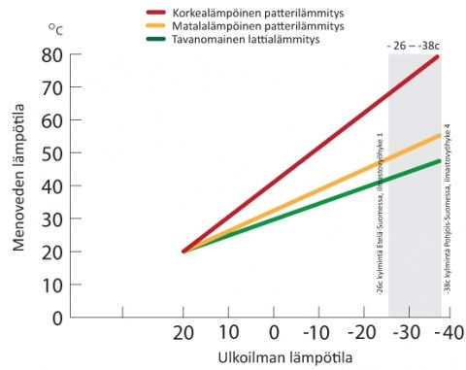
Lämpöpumppujen hyötysuhde heikkenee mitä kuumempaa vettä tuotetaan
Esimerkkejä tyypillisistä säätökäyristä
Lattialämmitys ihanteellinen (kiertävän veden lämpö matala)
Tehokkaat matalalämpöiset patterit myös hyvä ratkaisu
Vanhassa patterilämmityksessä tarkista meno- ja paluuveden lämpötilat
Energiatehokkuustoimet kuten yläpohjan lisäeristys, ikkunoiden tiivistys ja patteriverkoston hyvä säätö auttavat alentamaan lämmitysveden lämpötilaa ja säästävät energiaa
Lämmin käyttövesi yleensä kuumempaa kuin pattereissa kiertävä vesi
Kuvan lähde: www.motiva.fi

Slide 11
Maalämpö lämmitysmuotona
Toimii hyvin ainoana lämmönlähteenä
Ottaa lämmön kaupunkien pientalotonteilla 1-2 kallioperään porattavasta maalämpökaivosta
Kannattavuus parhaimmillaan melko suurissa taloissa
Investointi melko suuri (esim. 17 000 - 25 000 eur)
Vanhan lämmitysjärjestelmän purku ja mahdolliset asbestityöt nostavat hintaa
Ulkoilman lämpötilalla:
pienempi merkitys hyötysuhteeseen kuin ilma- tai ilmavesilämpöpumpuilla
ei juuri merkitystä lämpöpumpulta saatavaan tehoon
Vinkkejä
Tilattaessa asennus ja laitteet avaimet käteen toimituksena yhdeltä toimittajalta myös vastuu on yhdellä toimittajalla
Motivalla sertifioidut asentajat luettelo uusiutuvan energian asentajista

Slide 12
Ilma-vesilämpöpumppu lämmitysmuotona
Tyypillisillä ilma-vesilämpöpumpuilla saadaan noin 50-60 asteista lämmitysvettä
Lämpöpumpulta saatava teho heikkenee kovemmalla pakkasella
Vaatii rinnalle toisen täydelle lämmitystarpeelle mitoitetun lämmityslaitteen kylmimpiä <-20 ºC päiviä varten
Esim. lämpöpumpun omat sähkövastukset, sähkökattila tai öljykattila
Investointi edullisempi kuin maalämmöllä, esim. 10 000 – 15 000 eur
Soveltuu hyvin esimerkiksi:
uudehkon öljykattilan rinnalle
kohteisiin, joihin maalämpökaivoa ei voida porata
kun maalämpöinvestointi energiantarpeeseen nähden turhan suuri
Huomioitava, että ulkoyksikkö pitää jonkin verran ääntä ja kondensoi vettä, joka jäätyy talvella ulkoyksikön alle (alle esim. pulkka, johon vesi kertyy ja jäätyy, helppo viedä pois)

Slide 13
Ilmalämpöpumppu tukilämmityksenä
Edullinen investointi ja usein lyhyt takaisinmaksuaika
Kokonaissäästö riippuu kohteesta, parhaimmillaan 10-30 % sähkölämmitteisen kodin kokonaisenergiankulutuksesta
Tuottaa lämpöä vain siihen tilaan, johon sisäyksikkö asennetaan
Lämmön leviäminen→avarassa tilassa toimii hyvin
Lämpöpumpun ilmavirta ei saisi osua esim. sohvalle (vedon tunne)
Soveltuu hyvin myös tilan viilennykseen
Muistettava suodattimien säännöllinen puhdistus muutaman viikon välein
Hinta avaimet käteen esim. 2000-3000 eur

Slide 14
Hybridilämmitys
Useampi lämmitysmuoto vuorottelee olosuhteiden mukaan
Uudehko öljy- tai sähkökattila voi kannattaa jättää lämpöpumpun rinnalle
Kun lämpöpumpun teho ei riitä / hyötysuhde laskee liian alas, käytetään apuna öljyä/sähköä
Kovemmalla pakkasella ja/tai käyttöveden viimeiset lämpötila-asteet
Lämpöpumppu voi esilämmittää kiertoveden ja öljykattila/sähkövastus hoitaa loput
Ilma-vesilämpöpumpulle saatavissa yksikertainen kytkentä ja edullinen investointi, jos käyttövesi lämmitetään öljyllä
Harkittava esim, jos käyttöveden kulutus pieni tai lämmitetään käyttövettä myös aurinkokeräimillä

Slide 15
Case-selvitys: Omakotitalon lämmitystavan muuttaminen
Laskentakohteena öljylämmitteinen 60-luvun omakotitalo Espoossa
Laskennoista vastasi Lamit Oy
Kohteen tietoja:
Öljynkulutus noin 3 000 l/vuosi
Tilojen lämmitys noin 28 000 kWh (normitettu, eli lämmityskorjattu lukema)
Lämmin käyttövesi noin 3 000 kWh
Laskennan taustatietoja:
Laskentakorko 3%
Oletuksena öljyn vuotuinen hinnan nousu:
Oletuksena sähkön vuotuinen hinnan nousu:

Slide 16
Selvitetyt lämmitysmuutokset
Ulkoilma-vesilämpöpumppu:
öljyn rinnalle (UVLP+öljy)
öljyn tilalle (UVLP+sähkövastukset)
öljyn rinnalle + yläpohjan lisäeristys u-arvoon 0,09 (UVLP+YP)
+aurinkosähkö (aurinkosähkö+UVLP)
Maalämpöpumppu:
öljyn tilalle (MLP)
öljyn tilalle ja lämmityspatterit matalalämpöpattereiksi (MLP+patterit)
Aurinkolämpö öljyn rinnalle (Aurinkolämpö)
Lämpöpumppuja tutkittiin 70% osatehomitoituksella

Slide 17
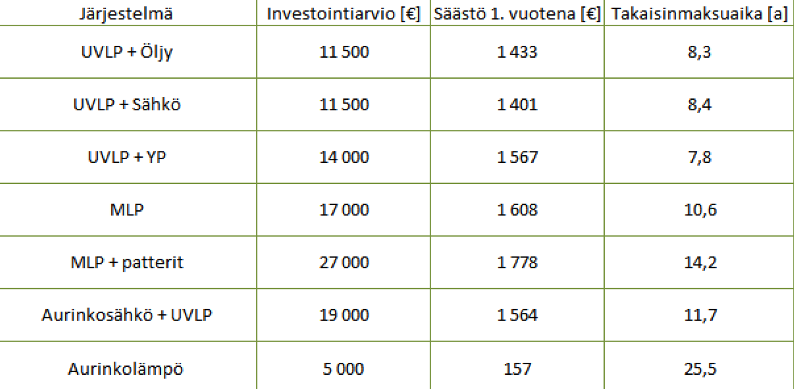
Vaihtoehtojen kannattavuusarviot

Slide 18
Aurinkosähkö pientalossa
Päivitetty: 12.2.2019
Esityksen laatinut: Teemu Kettunen, energia-asiantuntija HSY:n Ilmastoinfo

Slide 19
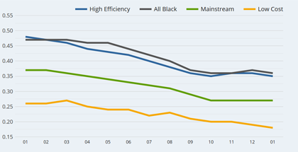
Aurinkosähköä kotiin?
Kannattavuus parantunut
Asennettu aurinkosähkö tuplaantunut vuosittain Suomessa 2014→
Paneeleiden vuosituotto Etelä-Suomessa vastaava kuin Pohjois-Saksassa
Markkinahinta paneeleille EU:ssa 10/2017-10/2018
Eur/
Wp
Kuvien tietojen lähde: http://www.pvxchange.com/

Slide 20
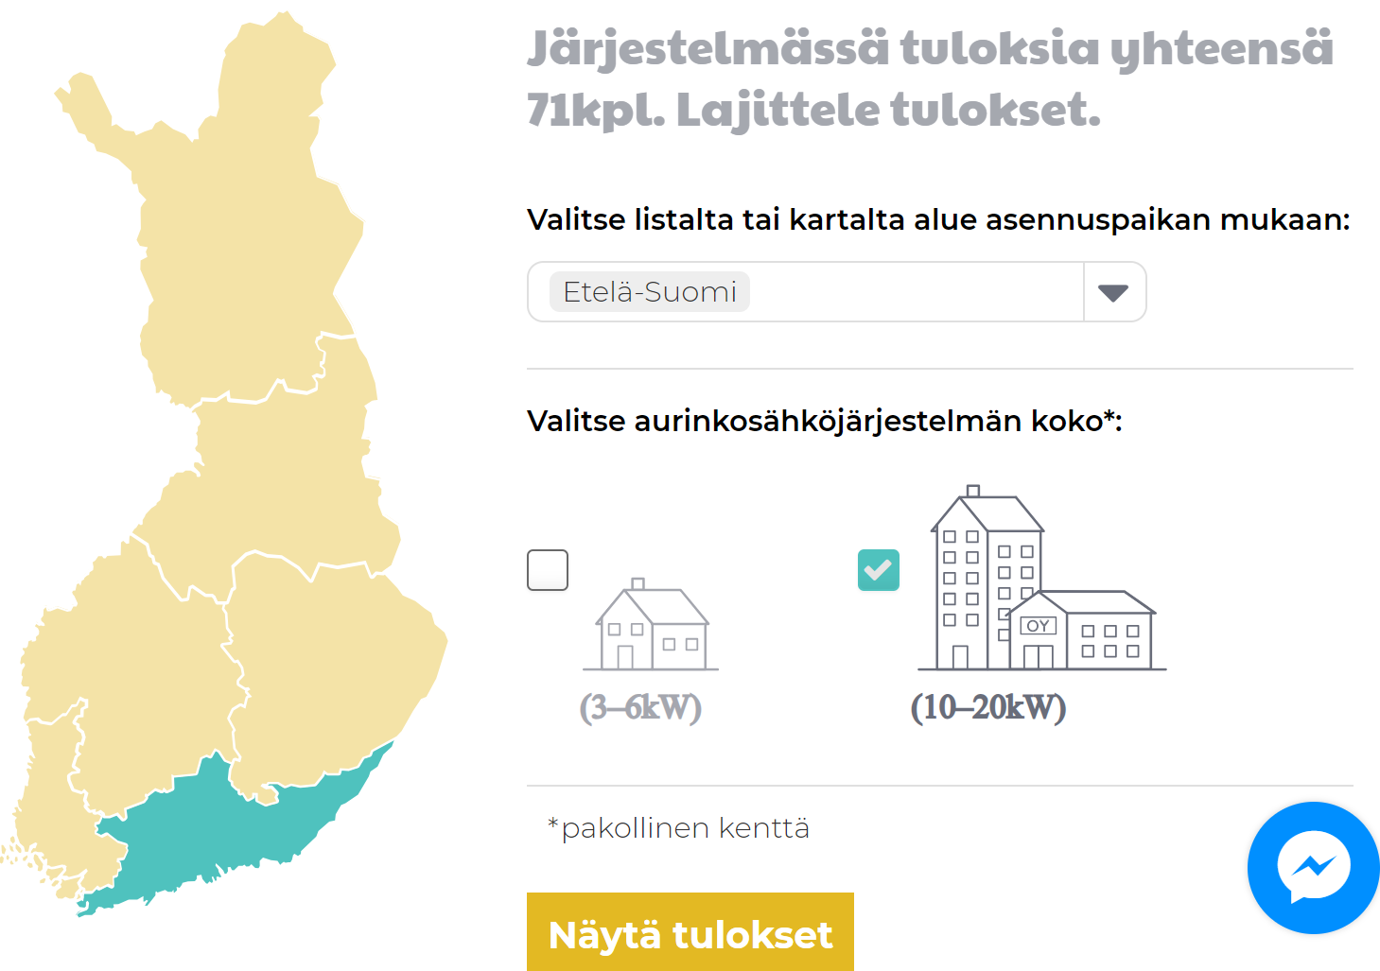
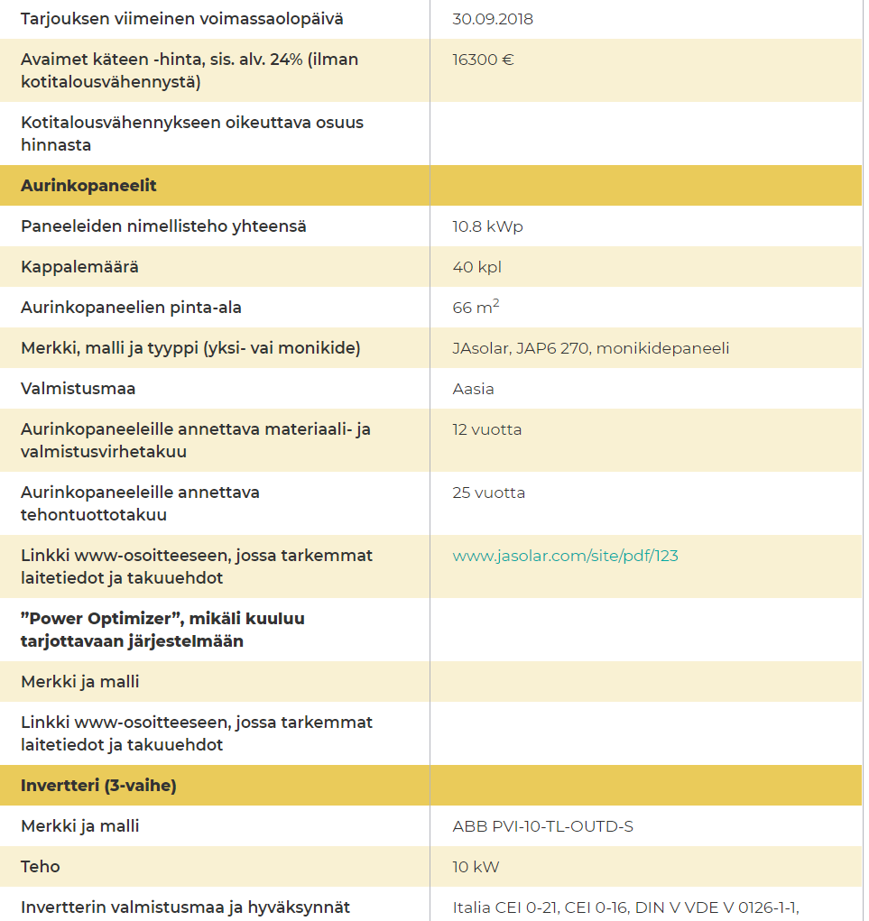
Aurinkosahkoakotiin.fi auttaa paneelihankinnassa
Alusta yritysten avaimet käteen tarjouksille (tarjoukset yhdenmukaisessa muodossa, vertailu helppoa)
Luotettavaa tietoa aurinkosähköstä ja kokemuksia käyttäjiltä
Testi: Sopiiko aurinkosähkö minulle?
HSY:n Ilmastoinfon luoma verkkosivusto siirrettiin Motivan omistukseen vuonna 2018

Slide 21
Aurinkosähköjärjestelmien hintataso
Yritysten ilmoittamat avaimet käteen -hinnat omakotiluokan järjestelmissä noin 1,6-2,5 eur/W_{p} (sis alv) riippuen mm. järjestelmän koosta
Esim. 18 kpl 275 W_{p} aurinkopaneeleja (yht noin 5 kW_{p}) noin 8 000-10 000 eur (sis alv)
Pienemmät järjestelmät suhteellisesti kalliimpia, eli eur/W_{p} korkeampi
Entä akut?
Esim. Sonnen GmbH:n 6 kWh:n kotiakun hinta suuruusluokkaa 10 000 eur (sis alv)
Takuu 10 vuotta, suunniteltu käyttöikä 20 vuotta
Kotiakkujen kannattavuus kyseenalainen, jos kohde sähköverkon piirissä
Tilanne voi muuttua lähivuosina

Slide 22
Aurinkosähkön plussia ja miinuksia
+ Ekologisuus. Paneeli tuottaa valmistamiseen käytetyn energian 0,5-2 vuodessa.
+ Järjestelmät pitkäisiä (paneelin käyttöikä noin 25-35 vuotta)
+ Huoltotarve erittäin pieni
+ Auttaa suojautumaan sähkön hinnan mahdolliselta nousulta
+ Helppous (pk-seudulla ei yleensä tarvitse toimenpidelupaa)
+ Vuosituotto Suomessa samaa luokkaa kuin Pohjois-Saksassa
+ Paneelit viilentävät talon yläkertaa kesäaikaan
+ Positiivinen imagovaikutus
+- Taloudellinen kannattavuus tapauskohtaista ? Vaikutus kiinteistön arvoon
- Sähköntuotto vain valoisaan vuorokauden- ja vuodenaikaan

Slide 23
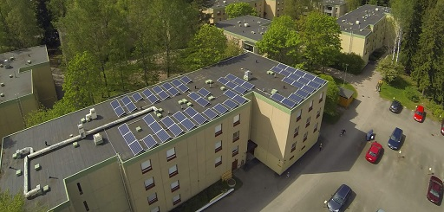
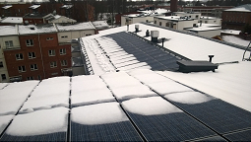
Sähköverkkoon kytketyn aurinkosähkön kehitys Suomessa
2015 syksy: noin 8 MWp
1.1.2017: 27 MWp
1.1.2018: 66 MWp
1.1.2019: Yli 100 MWp
Kuvat: Janne Käpylehto

Slide 24
Verkkoon kytketty aurinkosähköjärjestelmä
Kuvan lähde: http://www.motiva.fi/
Tyypillisesti ei vielä akkuja, syynä akkujen hinta
Esim. 6 kWh:n kotiakun hinta luokkaa 10 000 eur (sis alv)
Hinnat kuitenkin tippumassa

Slide 25
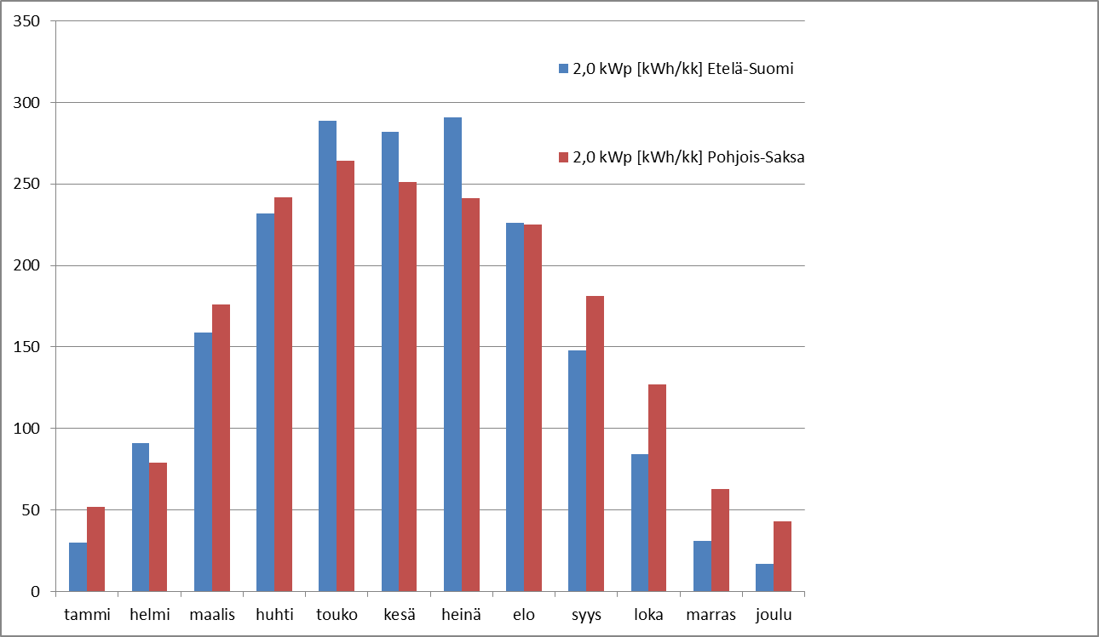
Aurinkopaneelien sähköntuotto eri kuukausina Suomi vs Pohjois-Saksa
Wh

Slide 26
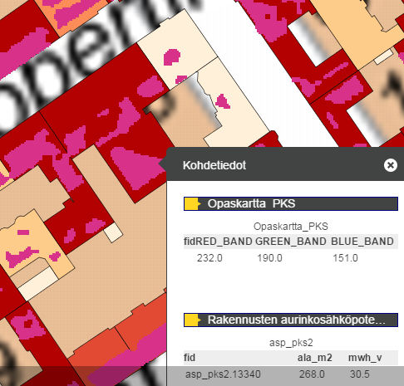
HSY:n karttapalvelu kertoo aurinkosähköpotentiaalin
Kattopintojen aurinkosähköpotentiaalit ja paneeleille sopivat sijainnit
http://kartta.hsy.fi (Helsingin, Espoon ja Vantaan alueet)
Pk-seudun ulkopuolella esim. www.sunenergia.com
Sopivat sijainnit pinkillä
Paneeleille sopiva pinta-ala
Rakennuksen aurinkosähköpotentiaali

Slide 27
Kuukausikulutus ei riitä tarkkuudeksi aurinkovoimalaa mitoitettaessa
Lähde: Tiia Selosen (Caruna) esitys 22.1.2019

Slide 28
Esimerkki: Aurinkovoimalan päivätuotto (5,2 kWp, tasakattoasennus)
Lähde: www.sunnyportal.com

Slide 29
Esimerkki taloyhtiön kiinteistösähkönkulutuksesta

Slide 30
Aurinkopaneeleiden tuoton ja sähkönkulutuksen kohtaaminen

Slide 31
Kohtaako sähkönkulutus aurinkopaneeleiden tuoton?
Kuvan lähde: www.aurinkosahkoakotiin.fi

Slide 32
Suuntauksen ja kallistuksen vaikutus vuosituottoon Etelä-Suomessa
Suuntaus:
Etelä: 100%
Koillinen/kaakko: 93%
Itä/länsi: 75 %
Huomioita:
Itä-länsi –suuntauksessa tuotto suurempi aamulla/ illalla, jolloin sähköä voi kulua enemmän
Kallistus:
40 astetta: 100 %
90 astetta: 70-75 %
Huomioita:
Yleensä harjakatoille lappeen suuntaisesti
Seinä-asennuksessa ei lunta ja lehtiä paneeleille (pystysuora)
40⁰

Slide 33
Kuinka hankinta etenee?
Lupatarpeen selvittäminen
Vaihtelee kuntakohtaisesti
Järjestelmän mitoitus, paneeleiden sijoitus, kaapelointi ja kannattavuuden arviointi
Voidaan teettää selvityksenä alan yrityksellä (yleisempi käytäntö taloyhtiöissä)
Jos taloyhtiö hankkii, yhtiökokouskäsittely
Selvityksen tekijä hyvä olla paikalla vastaamassa kysymyksiin
Tarjouspyynnöt ja toimittajan valinta, avaimet käteen suositeltava tapa
Selvityksen pohjalta helppoa pyytää tarjouksia
Liittämislupa sähköverkkoyhtiöltä
Asioinnin hoitaa tyypillisesti aurinkosähköjärjestelmän toimittaja
Sopimus ylijäämäsähkön myynnistä sähköyhtiön kanssa
Ylijäämäsähkölle oltava ostaja ennen järjestelmän käyttöönottoa
Järjestelmän asennus ja käyttöönotto

Slide 34
Tuet aurinkosähköjärjestelmälle
Kotitalousvähennys
50 % työkustannuksista (asennukset)
Asennusten tekijän oltava ennakkoperintärekisterissä
Energiatuki yrityksille ja yhteisöille
25 % 30.4.2019 asti
20% 1.5.2019→
Järjestelmän toimittaja auttaa energiatukihakemuksen täyttämisessä tai hakee tuen asiakkaan puolesta
Asunto-osakeyhtiöille ei tarjolla tukia

Slide 35
Mistä kannattavuus riippuu?
Hankintahinta
Mahdolliset tuet (esim. kotitalousvähennys)
Sähkön hinnan ja hinnoittelun rakenteen kehitys
Mahdotonta ennustaa pidemmällä aikavälillä
Itse käytetyn ja verkkoon myydyn sähkön osuudet
Mahdolliset varjostukset ja paneelien suuntaus
Mahdollinen kattoremontin tarve paneelien käyttöiän aikana

Slide 36
Omakotitalon aurinkosähköjärjestelmän 5,5 kWp koroton takaisinmaksuaika (vuotta) *
 | Sähkön kokonaishinnan nousu % (sis myynti- ja siirtohinta sekä verot)
Itse käytetyn sähkön osuus (%) | 0% | 1% | 2% | 3% | 4% | 5% | 6%
40% | 26 | 24 | 21 | 19 | 18 | 17 | 16
50% | 24 | 21 | 19 | 18 | 17 | 15 | 14
60% | 21 | 19 | 18 | 16 | 15 | 13 | 13
70% | 19 | 18 | 16 | 15 | 13 | 12 | 12
80% | 17 | 15 | 14 | 13 | 12 | 12 | 11
90% | 15 | 13 | 12 | 12 | 11 | 11 | 11
100% | 14 | 12 | 12 | 11 | 11 | 10 | 10
LASKENNASSA KÄYTETYT OLETUKSET:
* Oletuksena 5,5 kWp -järjestelmä, jonka hinta on 8 500 eur
* Kotitalousvähennyksen osuus 1 600 eur
* Aurinkopaneelin tehon alenema 0,5% vuodessa
* Sähkön hinta hankintahetkellä 12,5 snt/kWh
* Sähkön myynnin arvo hankintahetkellä 4 snt/kWh
* Paneeleiden tuotto 4 510 kWh/vuosi * Invertterin uusinta 15 vuoden kuluttua 1 000 eur
Investoinnin sisäinen korko (30 v laskenta-ajalla) ja nettonykyarvo NPV (3% korolla ja 30 v ajalla)
Sis.korko: 10,2% NPV: 11 000 eur (90% ja 5%)
Sis.korko: 8,5% NPV: 7 300 eur (80% ja 4%)
Sis.korko: 6,7% NPV: 4300 eur (70% ja 3%)
Sis.korko: 4,8% NPV: 1 900 eur (60% ja 2%)
Notes:
Seppo Junnila: Sijoitetun pääoman tuottoprosentti kiinteistösalkussa asuintalon katolle : 8%

Slide 37
Esimerkki aurinkopaneeleiden kannattavuudesta pientalossa 3,3 kWp
Järjestelmän nimellisteho 3,3 kWp (10 kpl 330 W aurinkopaneelia)
Järjestelmän sähkön tuotto: 2 700 kWh/vuosi
Itse käytetyn sähkön osuus paneeleiden tuottamasta sähköstä: 80% (20 % myydään sähköverkkoon)
Järjestelmän hankintahinta: 5 800 eur (avaimet käteen)
Kotitalousvähennys: 870 eur
Sähkön hinta hankintahetkellä: 12,5 snt/kWh (myynti+siirto+verot)
Kannattavuuslaskelmat
Sähkön kokonaishinnan nousu: | 2% vuodessa | 5% vuodessa
Koroton takaisinmaksuaika | 18 vuotta | 13 vuotta
Sisäinen korko (30 v laskenta-ajalla / 25 v laskenta-ajalla) | 4,8 % / 3,6 % | 8,0 % / 6,8 %
Nettonykyarvo 30 v / 25 v laskenta-ajalla, 3% laskentakorolla) | 1 300 eur / 300 eur | 5 000 eur / 2 900 eur
Muut laskentaoletukset:
- Aurinkopaneelin tehon alenema 0,5% vuodessa
- Myydystä sähköstä saatu korvaus: 4 snt/kWh
Invertterin uusinta 15 vuoden kuluttua Vuosittaiset kulut (ylläpito, huolto, vakuutukset): 0,2% investoinnista

Slide 38
Aurinkosähkön virtuaalimittarointi ja ALV-velvollisuus
Taloyhtiöissä virtuaalimittarointi mahdolliseksi lähitulevaisuudessa?
Asukkaiden sähkömittareiden ja kiinteistösähkömittarin kulutukset laskettaisi yhteen
Suuremmat järjestelmäkoot nostavat kannattavuutta
Taloyhtiön arvonlisäverokohtelu epäselvä
Tuleeko taloyhtiö alv-velvolliseksi hankkiessaan aurinkosähköjärjestelmän?
Ennakkoratkaisupyyntö keskusverolautakunnalle lähetetty 3.12.2018 http://www.finsolar.net/tag/alv/

Slide 39
Lähde: VTT:n Sami Karjalaisen esitys 19.3.2018

